Slide 1

第五章
气体动理论 习题课

Slide 2
学习基本要求
一、了解气体分子热运动图像, 了解微观描述与宏观描述的区别和联系.
二、理解平衡态的概念和理想气体的物态方程 .
三、理解理想气体的压强公式和温度公式. 通过推导压强公式,了解提出模型、统计平均、建立宏观量与微观量的联系到阐明宏观量的微观本质的思想和方法，从而初步建立统计概念，能从宏观和统计意义上理解压强、温度和内能的概念.
四、通过建立理想气体的刚性分子模型，理解气体分子平均能量按自由度均分定理，并会用于计算理想气体的内能.
五、了解麦克斯韦速率分布律及分布函数和速率分布曲线的物理意义，了解气体分子热运动的三种统计速率.
*六、了解玻耳兹曼能量分布律及其统计意义.

Slide 3
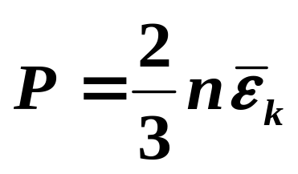
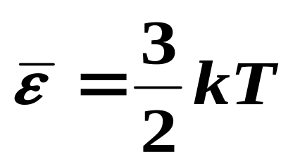
气体动理论
一、分子运动的基本概念
一切宏观物体都是由大量分子组成的，分子都在永不停息地作无序热运动，分子之间有相互作用的分子力。
二、理想气体的压强公式
三、理想气体温度公式
温度的本质是物体内部分子热运动剧烈程度的标志。是分子热运动平均平动动能的度量。

Slide 4
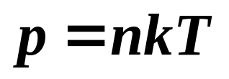
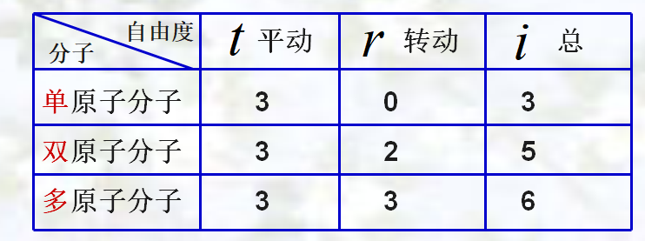
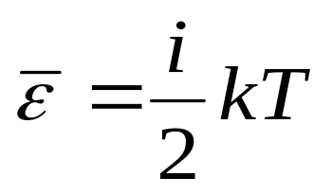
四、理想气体定律
五、自由度、内能和能量均分定理
1. 理想气体分子自由度
2. 能量均分定理
温度为T 的平衡状态下，气体分子的能量按照自由度平均分配，每个自由度上分配的能量均为 kT/2 。
分子的平均能量

Slide 5
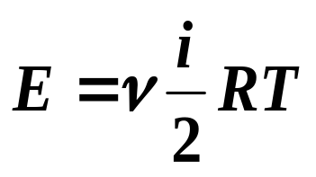
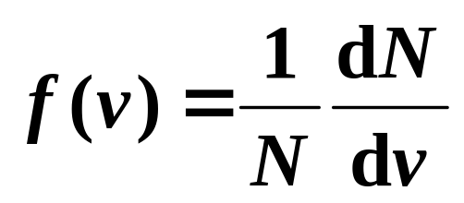
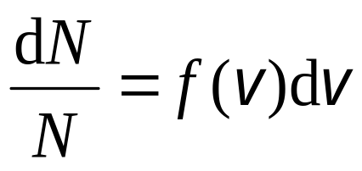

3．理想气体的内能
ν mol理想气体的内能
六、气体分子速率分布函数和速率分布曲线
1．速率分布函数
物理意义：表示在温度为T 的平衡状态下，速率在 v 附近单位速率区间的分子数占总数的百分比。
速率在 区间的分子数占总分子数的百分比

Slide 6


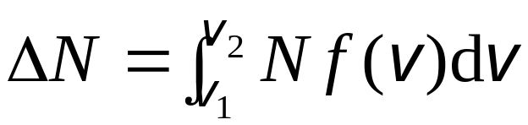
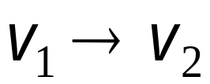
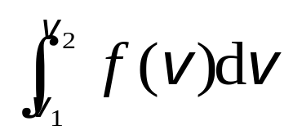
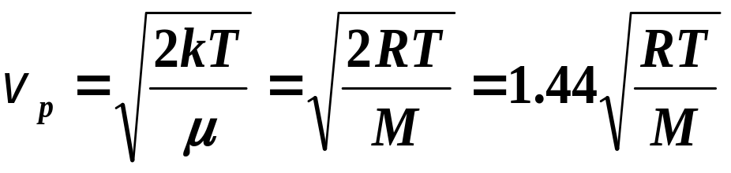
速率位于 内分子数
速率位于 区间的分子数
速率位于v₁ ~ v₂区间的分子数占总数的比率
七、三种统计速率
1. 最概然速率
讨论分子分布
物理意义： 表示在v_{p}附近，单位速率间隔内的相对分子数最多。 分子分布在v_{p}附近的概率最大。

Slide 7
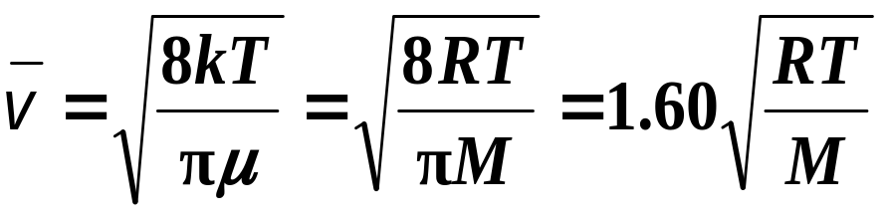
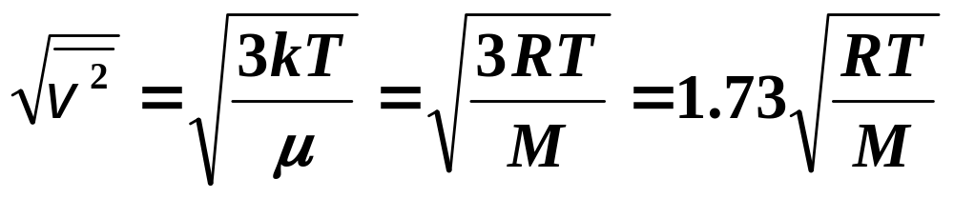
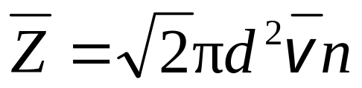
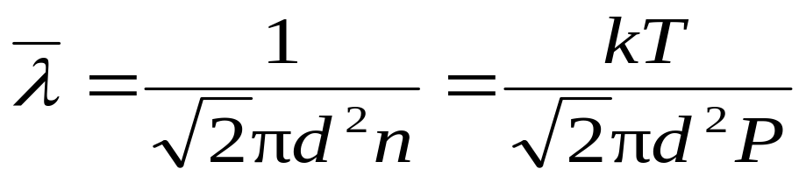
2. 平均速率
研究碰撞
3. 方均根速率
计算平均平动动能
八、分子的平均碰撞次数和平均自由程
1. 平均碰撞次数
2. 平均自由程

Slide 8

例1 在一密闭容器内，储有A、B、C三种理想气体，A气体的分子数密度为n₁，它产生的压强为p₁，B气体的分子数密度为2n₁，C气体的分子数密度为3n₁，则混合气体的压强为
（A）3p₁ （B）4p₁ （C）5p₁ （D）6p₁
p=p₁+p₂+p₃
= n₁kT+ 2n₁kT+ 3n₁kT
=6 n₁kT=6p₁
解：

Slide 9
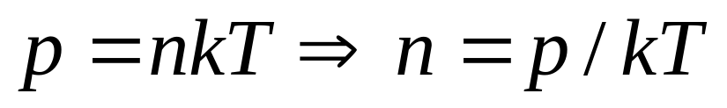
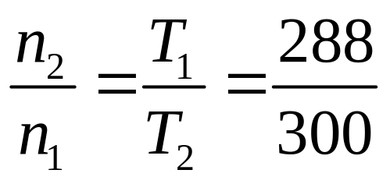
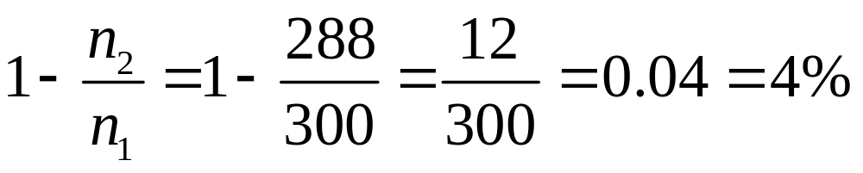
例2室内生起炉子后，温度从15ºC上升到27ºC，设升温过程中，室内的气压保持不变，问升温后室内分子数减少了百分之几?
解

Slide 10
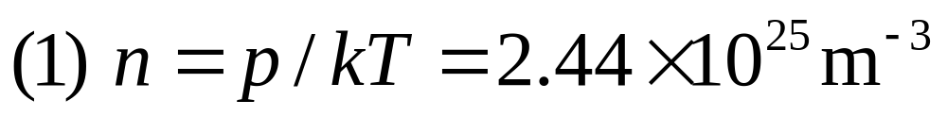
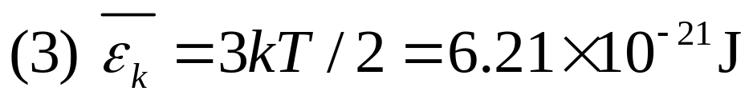
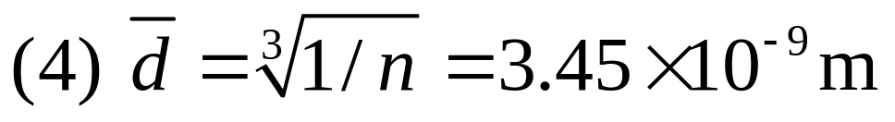
例3 一容器内储有氧气，温度为27ºC，其压强为1.02×10⁵Pa，求: (1)气体分子数密度 ; (2)氧气的密度; (3)分子的平均平动动能; (4)分子间的平均距离．
解

Slide 11
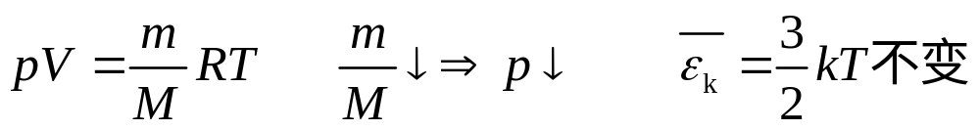
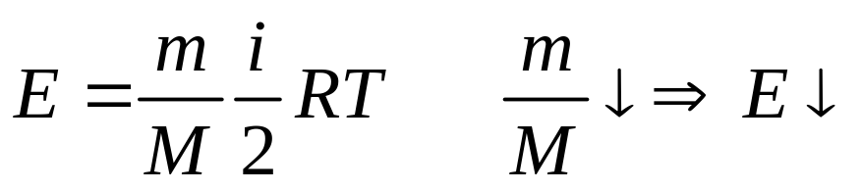

例4设有一恒温容器，其内储有某种理想气体，若容器发生缓慢漏气，问
(1)气体的压强是否变化？为什么？
(2)容器内气体分子的平均平动动能是否变化？ 为 什么？
(3)气体的内能是否变化？为什么？
解
END

Slide 12
例5 某容器内储有分子质量为2×10⁻²⁵kg，分子数密度为10²⁶ m⁻³的气体。设其中 1/6 分子以速率v=300ms⁻¹垂直向容器一壁运动，其余 5/6 分子离开此壁或平行此壁方向运动，且分子与容器的碰撞为完全碰撞。
求:
1. 分子作用于器壁的冲量 I ；
2. 单位时间碰在器壁单位面积上的分子数 n₀ ;
3. 作用在器壁上的压强 p 。

Slide 13
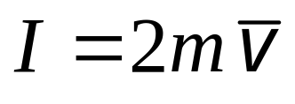

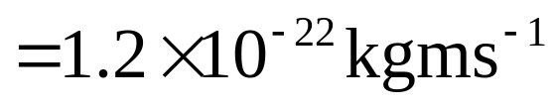
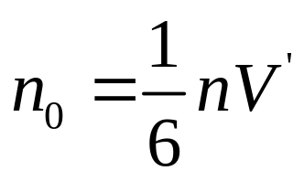
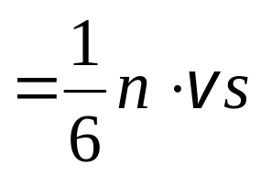
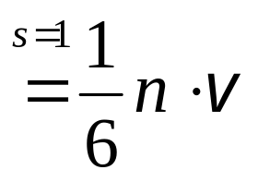
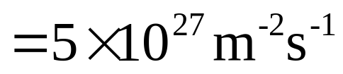
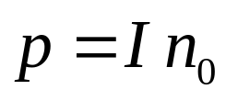

解:
1. 分子作用于器壁的冲量 I
2.单位时间碰在器壁单位面积上的分子数 n₀
3.作用在器壁上的压强 p

Slide 14
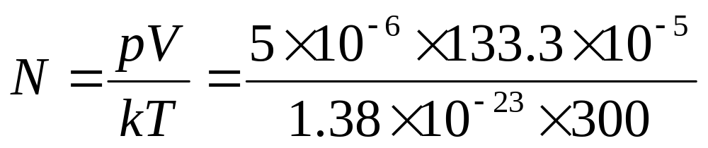
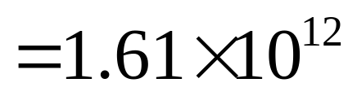
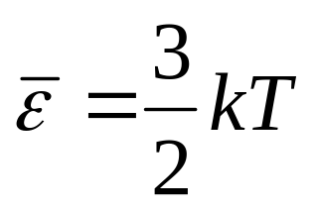
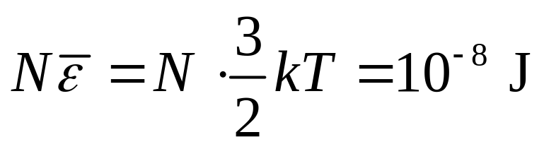
例6 有一容积为 10 cm³ 的电子管，当温度为 300 K时用真空泵抽成高真空，使管内压强为 5×10⁻⁶ mmHg。求 (1) 此时管内气体分子的数目； (2) 这些分子的总平动动能。
解
(1) 由理想气体状态方程得
(2) 每个分子平均平动动能
N 个分子总平动动能为

Slide 15
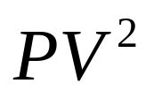
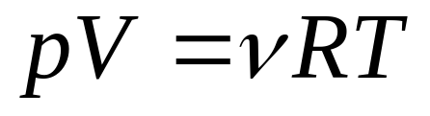
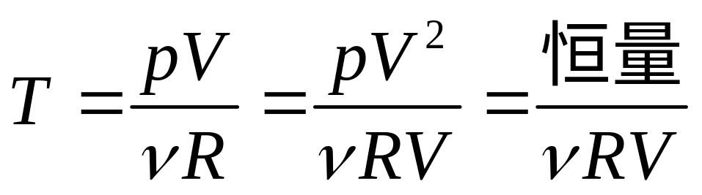
5.气体动理论(1) P81
一、选择题
1.按 = 恒量规律膨胀的理想气体，膨胀后的温度为：
(A)升高； (B)不变； (C)降低；
(D)无法确定。

Slide 16
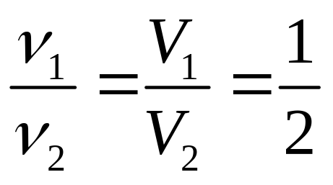
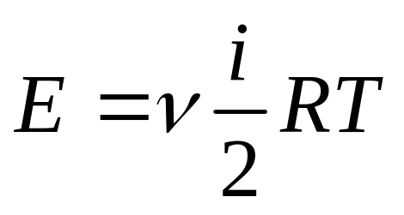
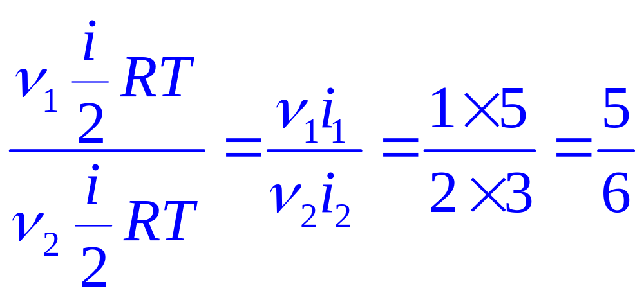
2.标准状态下，若氧气和氦气的体积比V1/V2=1/2，则其内能E₁/E₂为：
(A)1/2； (B)5/6；(C)3/2； (D)1/3。

Slide 17

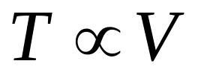

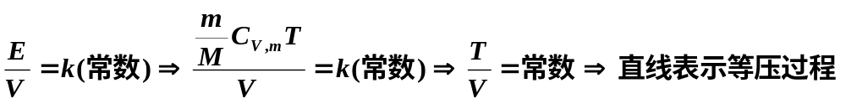
3.如图为定量理想气体内能E随体积V的变化关系，则此直线表示的过程为：
(A)等压过程； (B)绝热过程；
(C)等温过程； (D)等容过程。

Slide 18
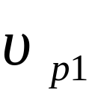
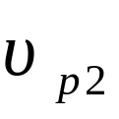

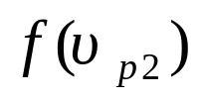
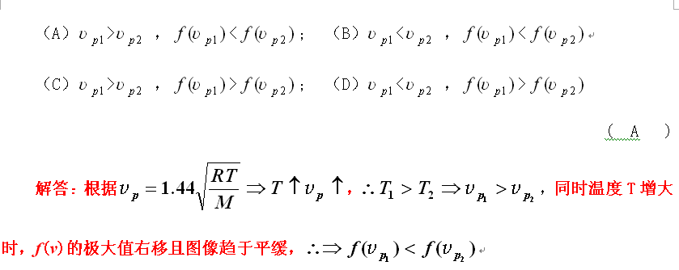
4.定量理想气体，
，
分别是分子在温度T₁，T₂时的最概然速率，相应的分子速率分布函数的最大值分别为
和
，当T₁>T₂时，

Slide 19


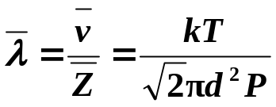


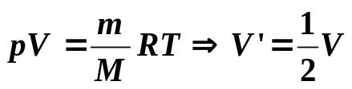
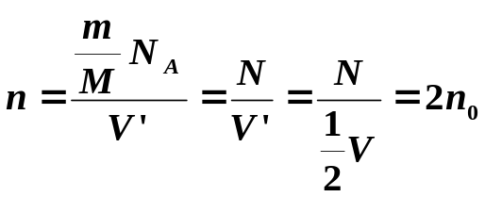


5.汽缸内盛有一定量的理想气体，当温度不变，压强增大一倍时，该气体分子的平均碰撞次数 和平均自由程 的变化情况是：
(A) 和 都增大一倍；(B) 和 都减为原来的一半；
(C) 增大一倍而 减为原来的一半；(D) 减为原来的一半而 增大一倍。
,
解：根据
,对于理想气体，温度不变，
不变，P ’=2P₀，
根据
，即体积压缩，所以，分子数密度
，增大一倍，
减为原来的一半

Slide 20



二、填空题
1.已知，某理想气体在摄氏温度27℃和压强1.0×10⁻²atm情况下，密度为11.39g/m³，其摩尔质量为 [克/摩尔]。（摩尔气体常量R=8.31 J mol⁻¹ K⁻¹）
解

Slide 21







5.在容积为V的容器内，同时盛有质量为M₁和M₂的两种单原子分子的理想气体，设混合气体处于平衡状态时它们的内能相等，且均为E，则混合气体压强p＝ ，两种分子的平均速率之比
解

